Slide 1
3주차 과제 3월 23일 까지
주의사항 : 과제에 사용되는 이미지는 구글에서 에버랜드 이미지 검색해서 사용
나머지 텍스트 및 특수문자 부분은 똑같이 작업할 것

Slide 2
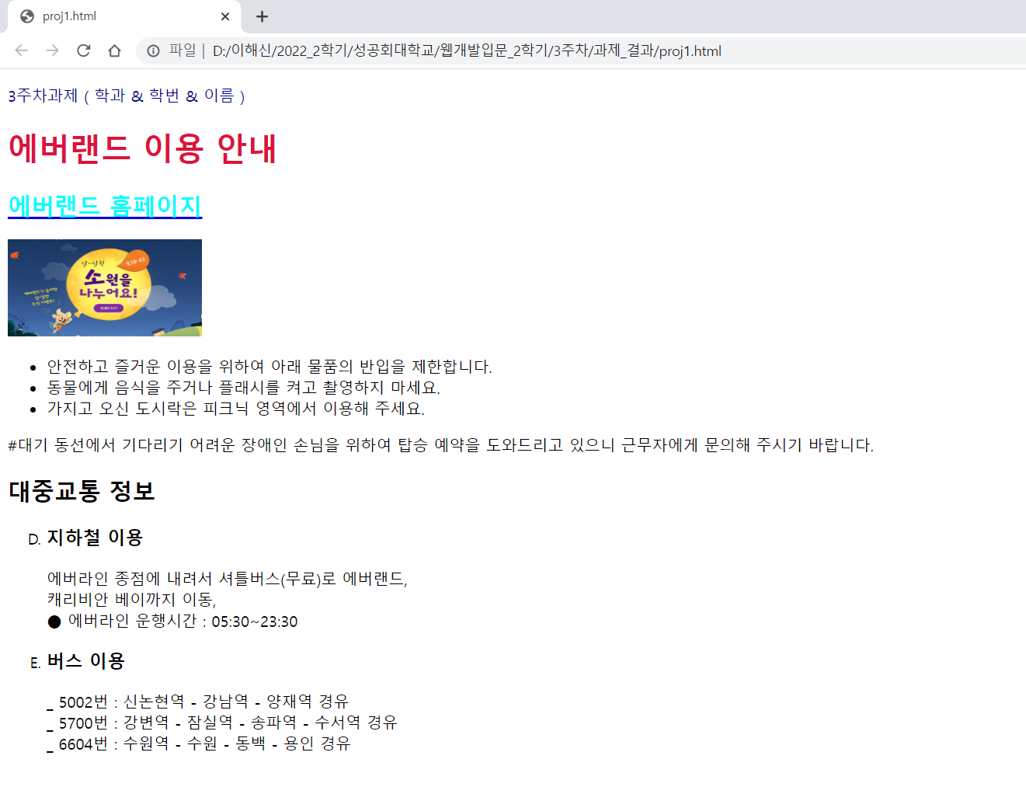
파일명 : proj1.html
타이틀은 에버랜드 소개
클릭하면 에버랜드 홈페이지로 이동
목록태그
이미지를 클릭하면
proj2.html 웹페이지로 이동
특수문자, 엔티티 사용

